Slide 1
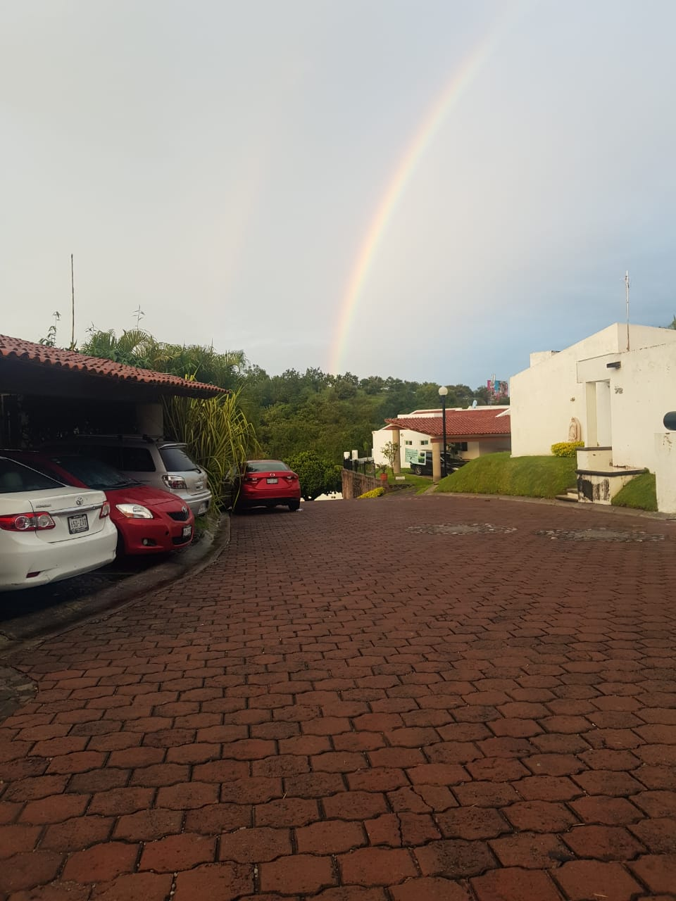
Tercer Trimestre 2021
INICIO DE ACTIVIDADES

Slide 2
CONTINUACION RECONSTRUCCIÓN
BARDA FRESNOS

Slide 3
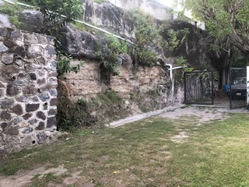
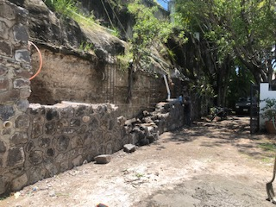
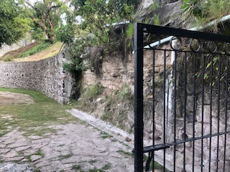

Slide 4
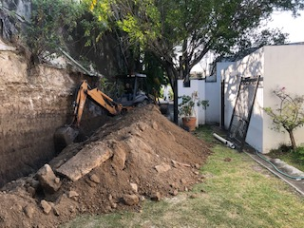
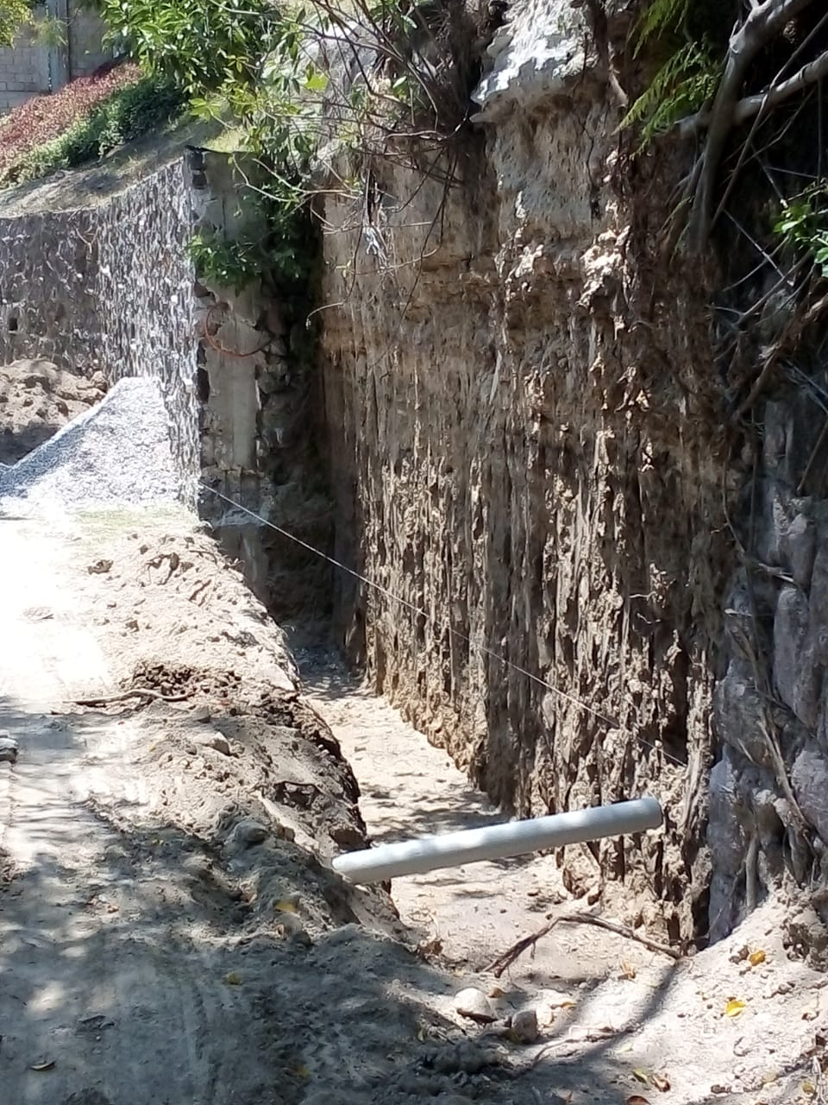

Slide 5
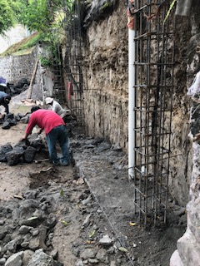
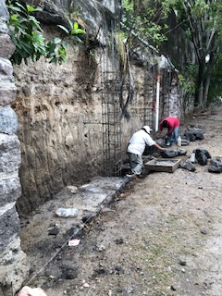

Slide 6
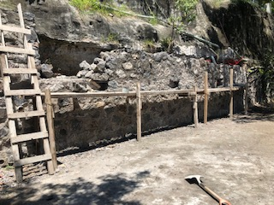
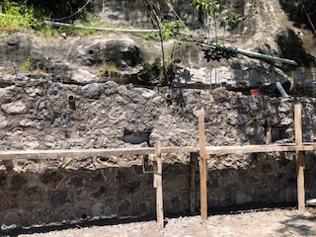
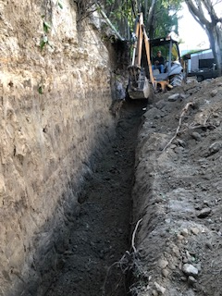

Slide 8
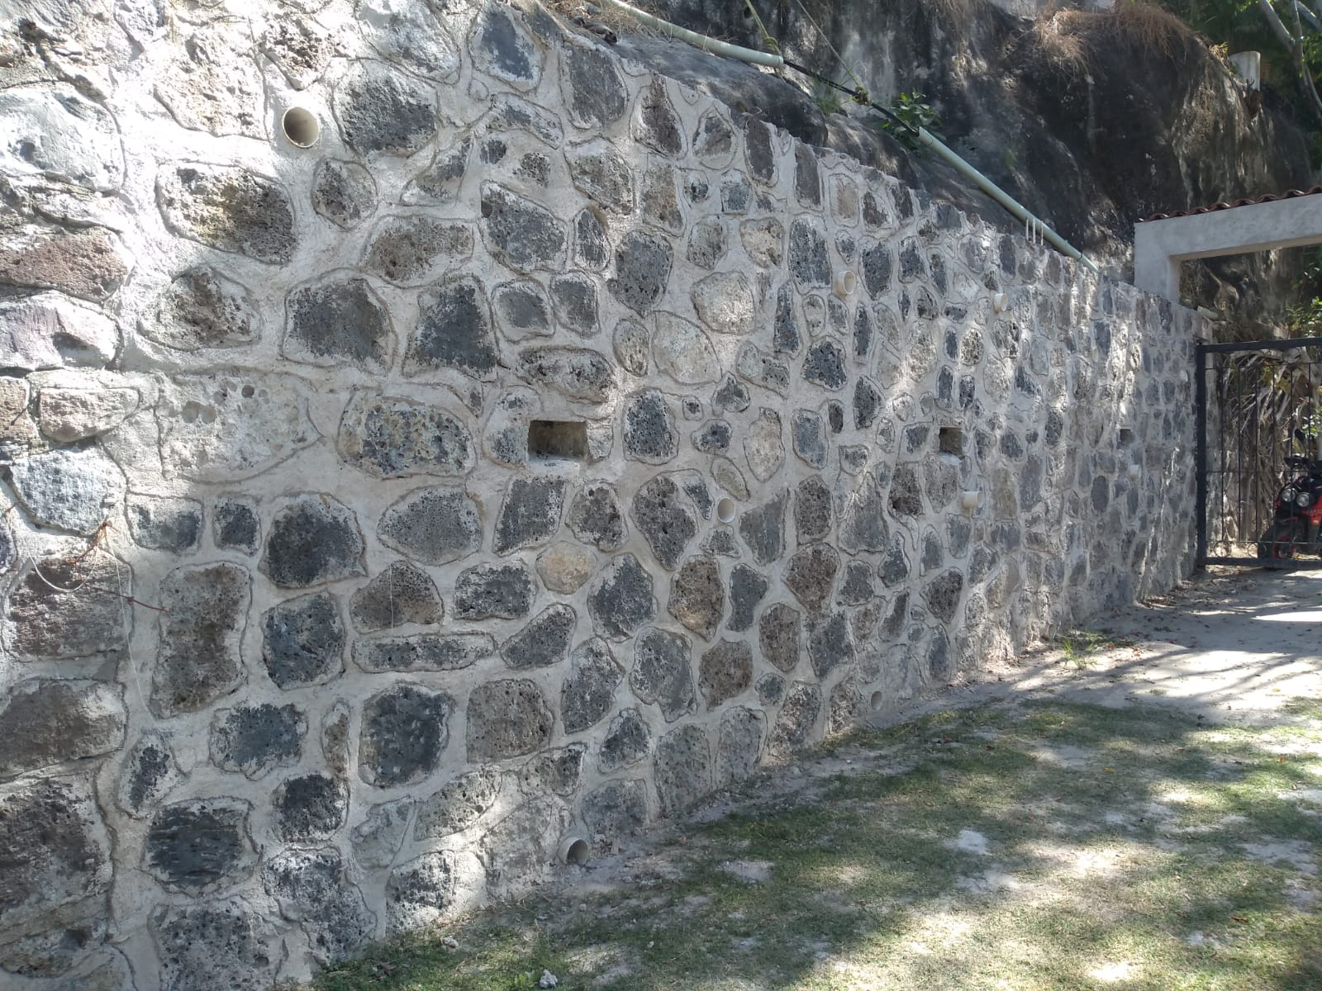

Slide 9
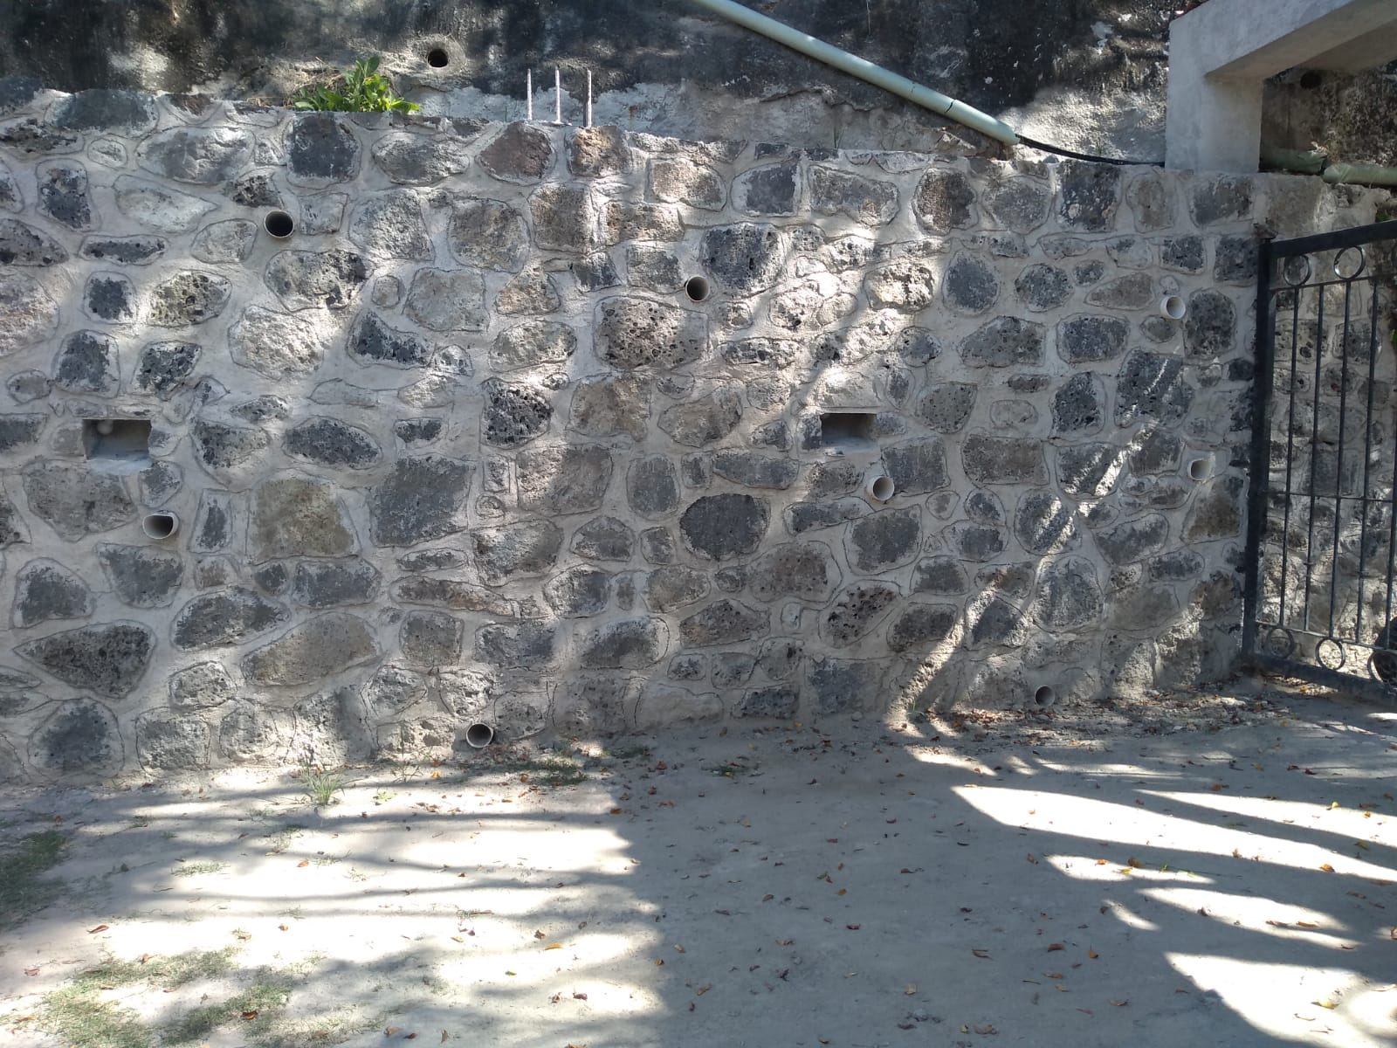

Slide 10
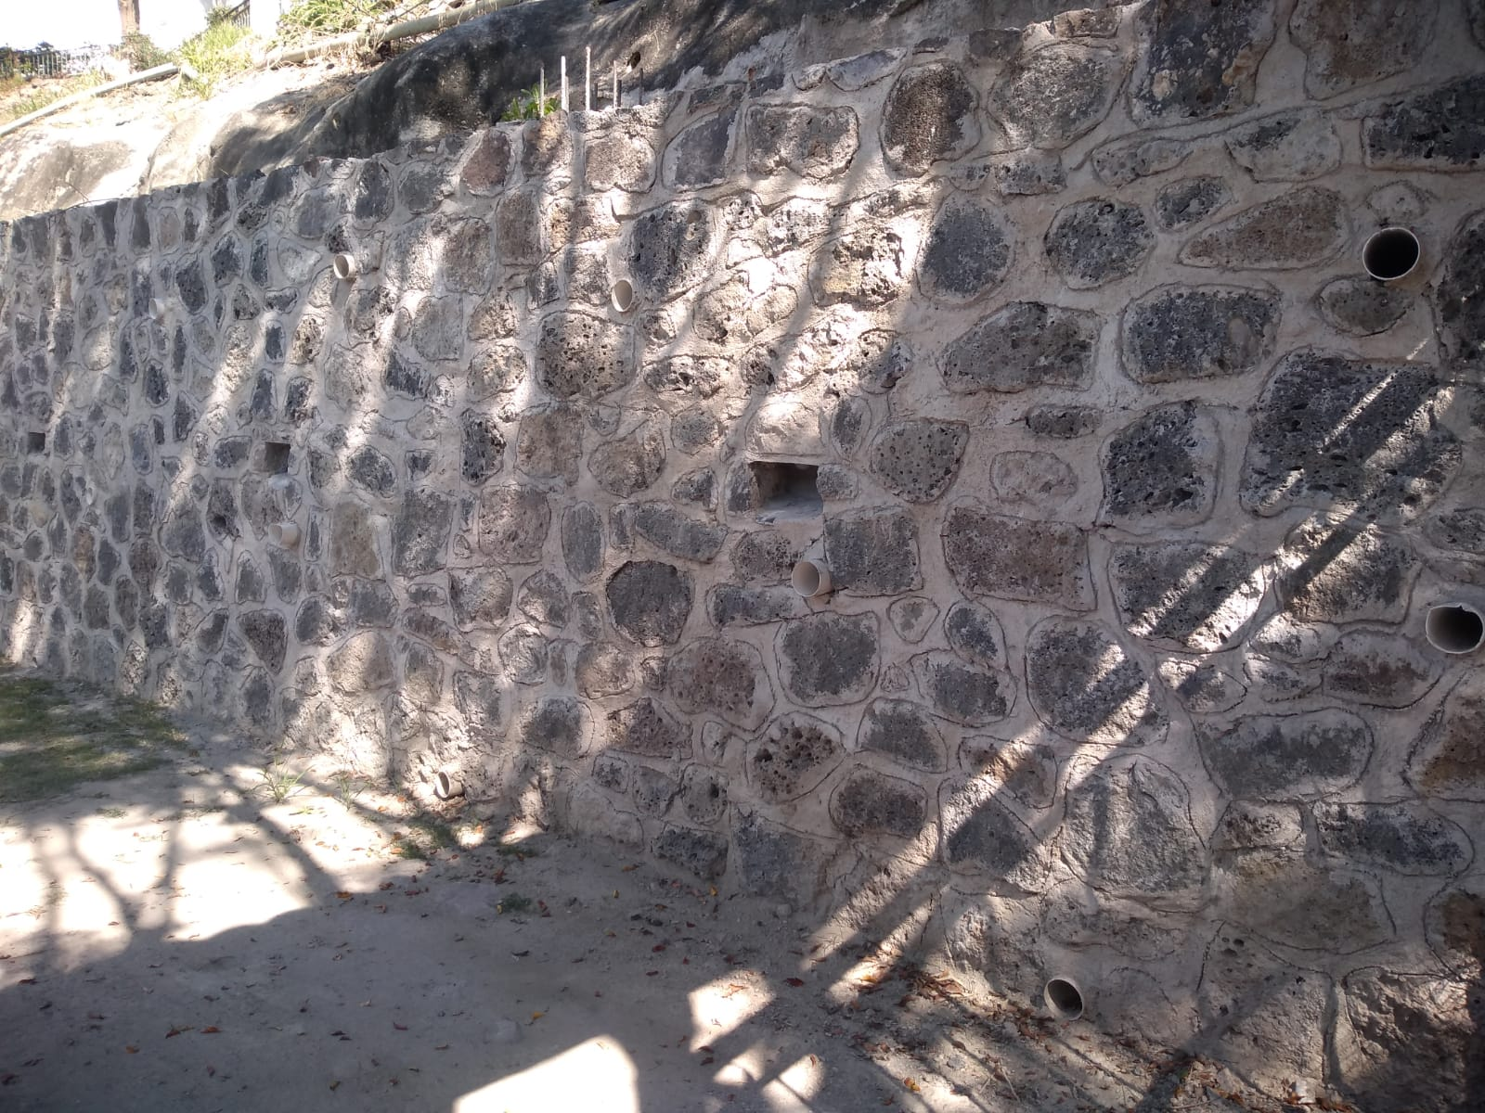

Slide 11
REPARACION FUGAS DE AGUA
EN EL CONDOMINIO

Slide 12
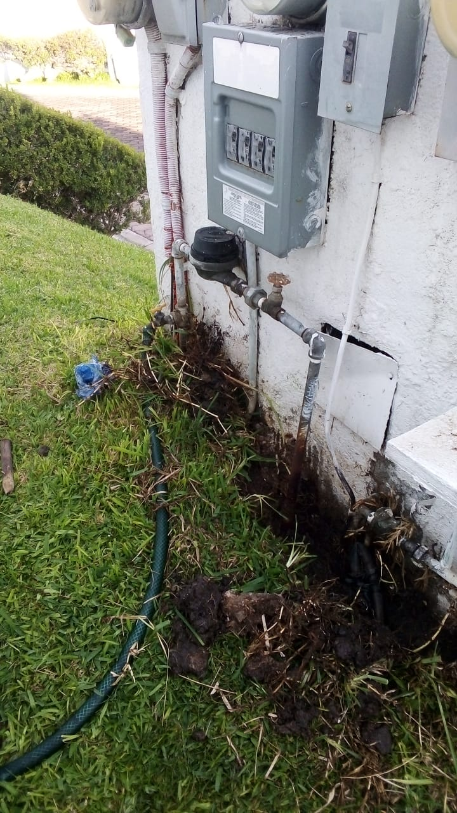
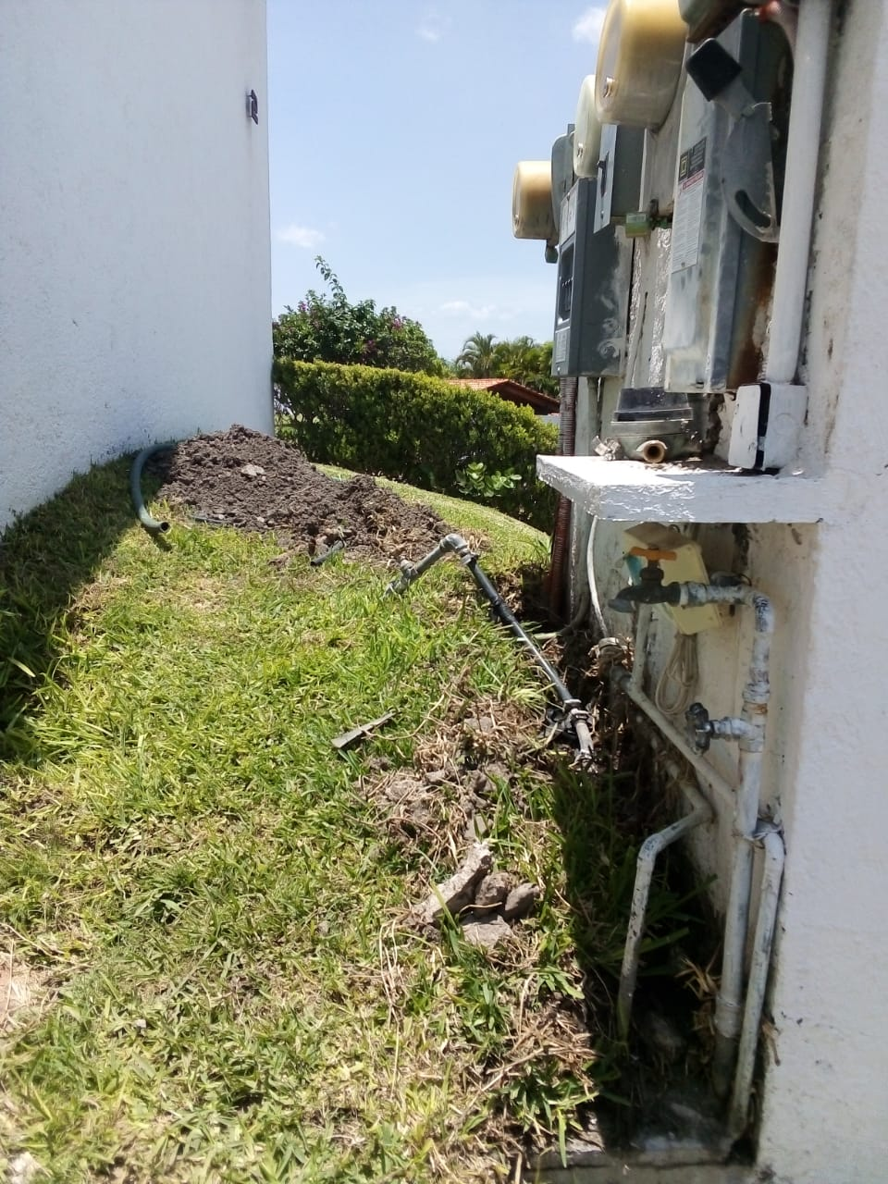

Slide 13
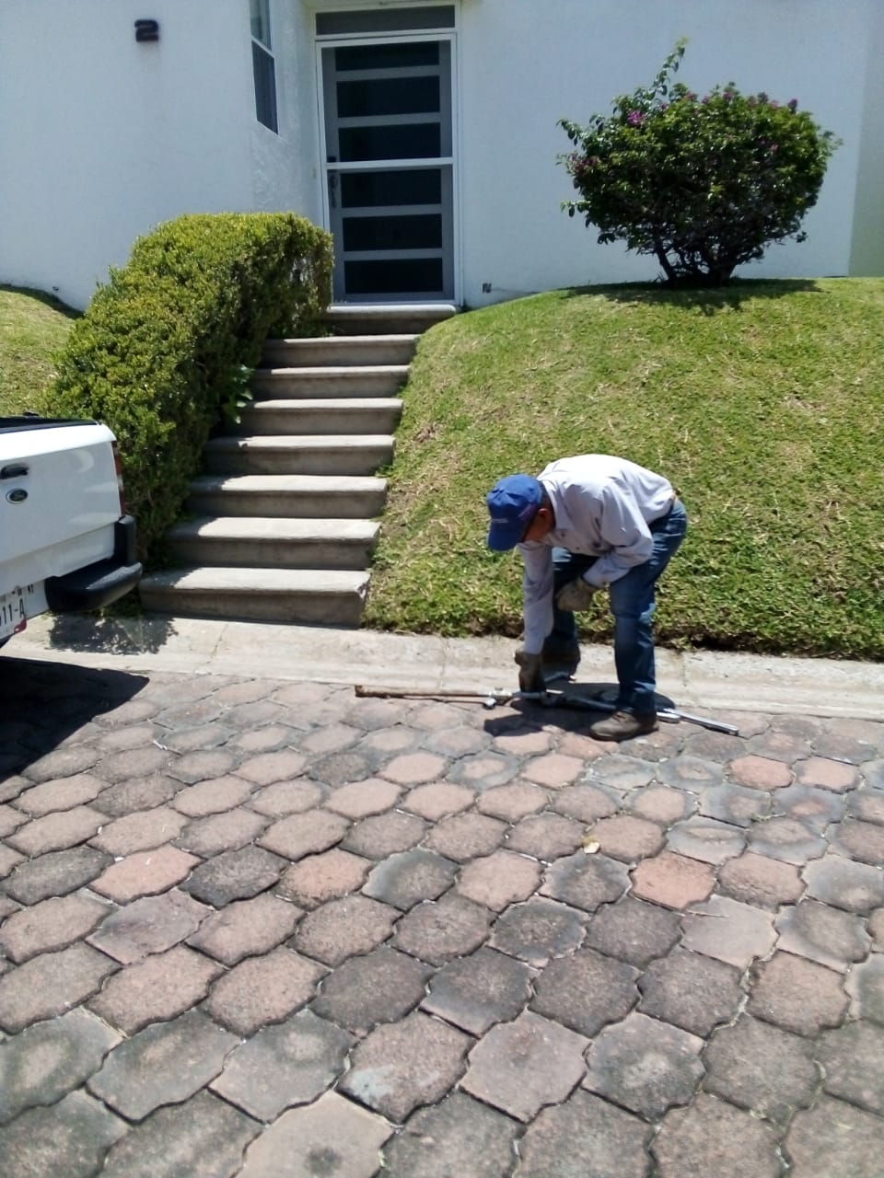
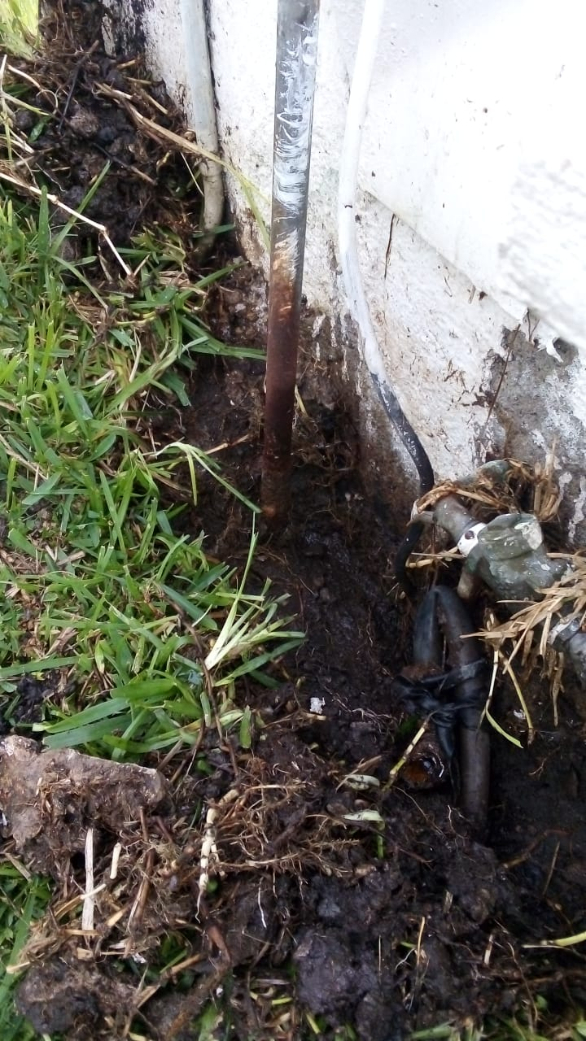

Slide 14
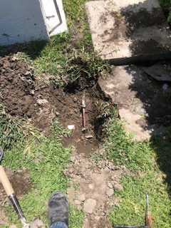
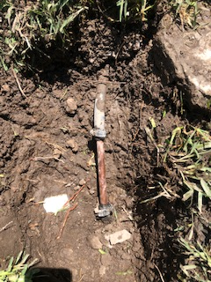

Slide 15
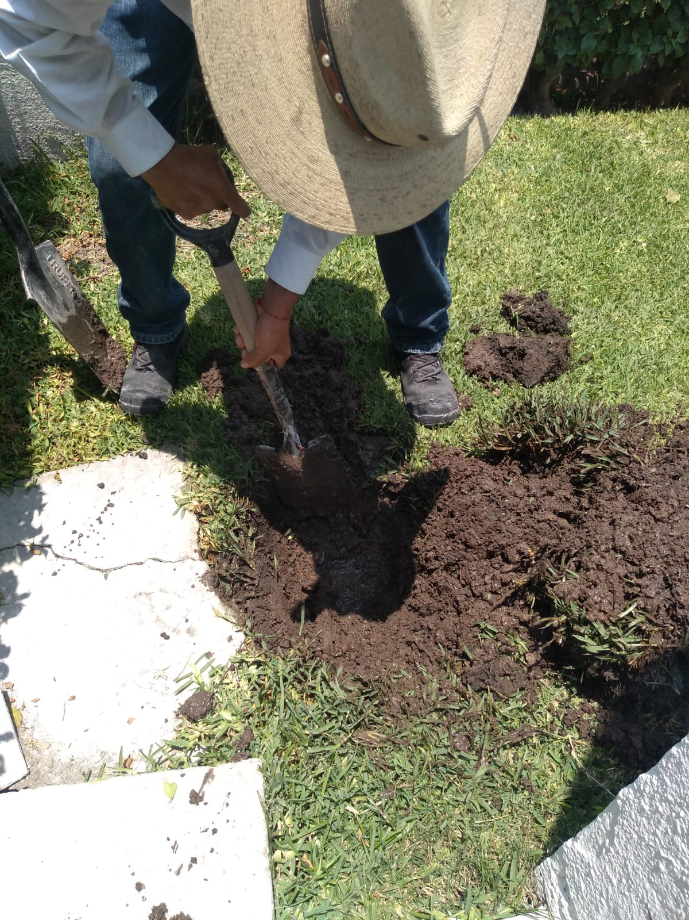

Slide 16
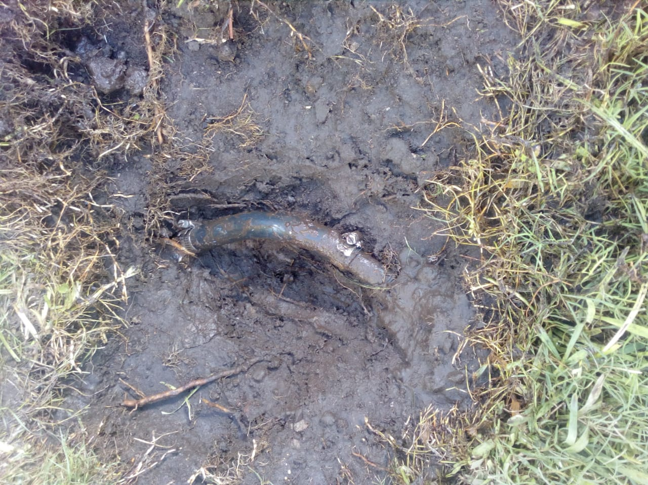
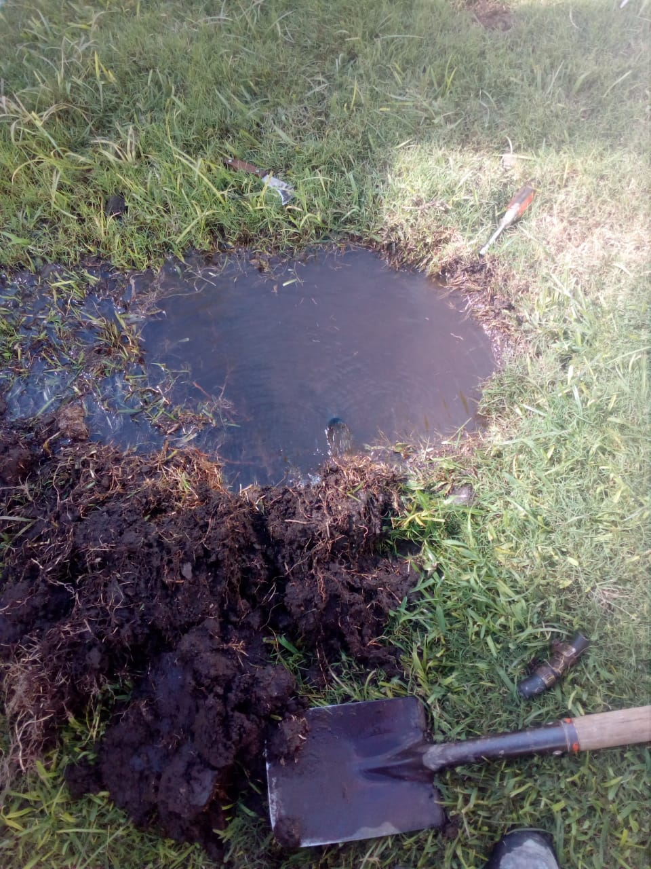

Slide 17
DESAGÜE Y DESASOLVE DE ALBERCAS A. COMÚN

Slide 18
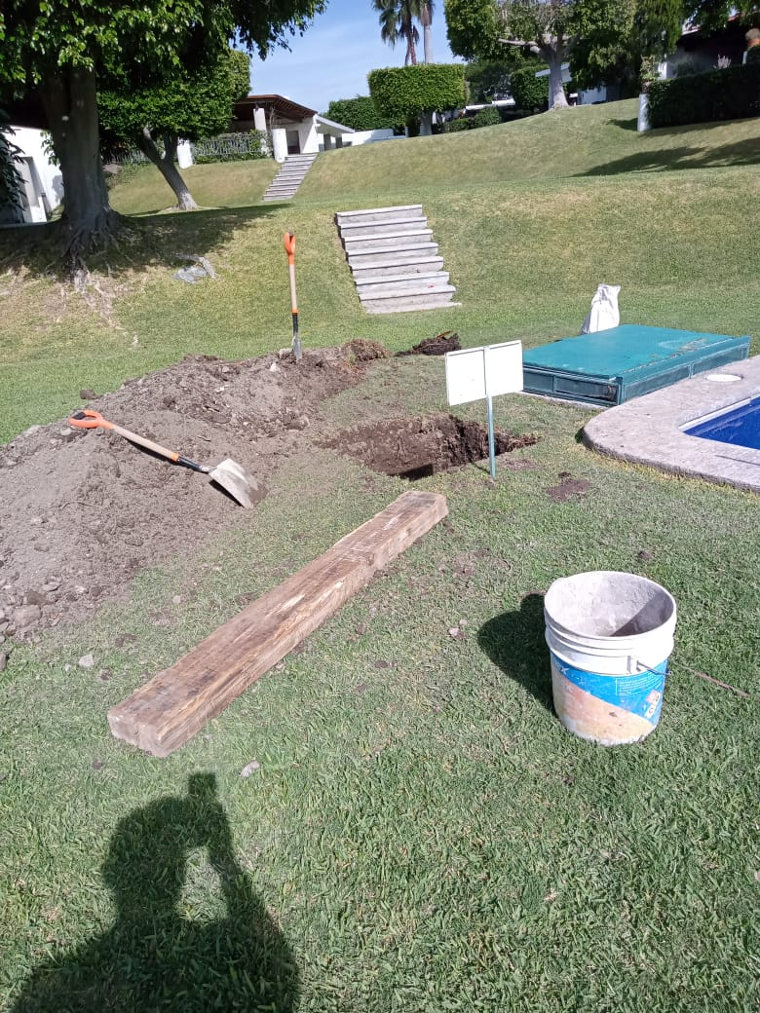
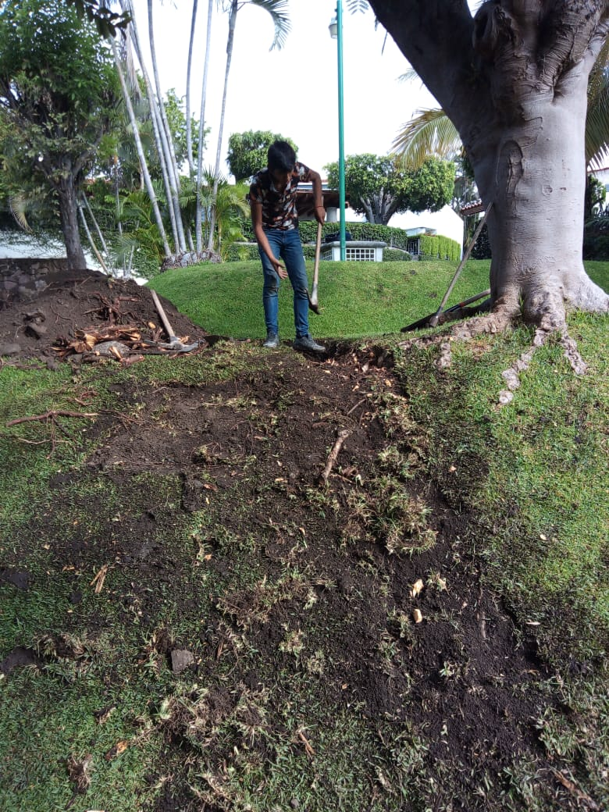

Slide 19
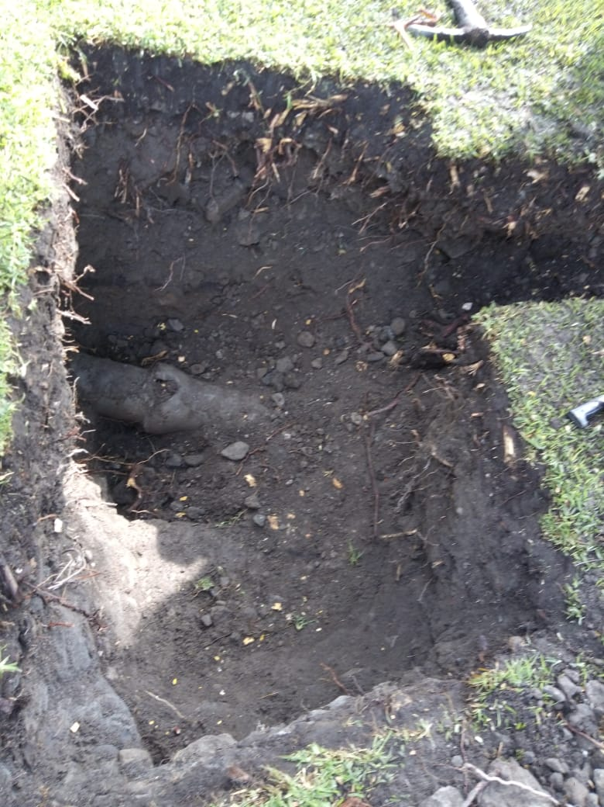
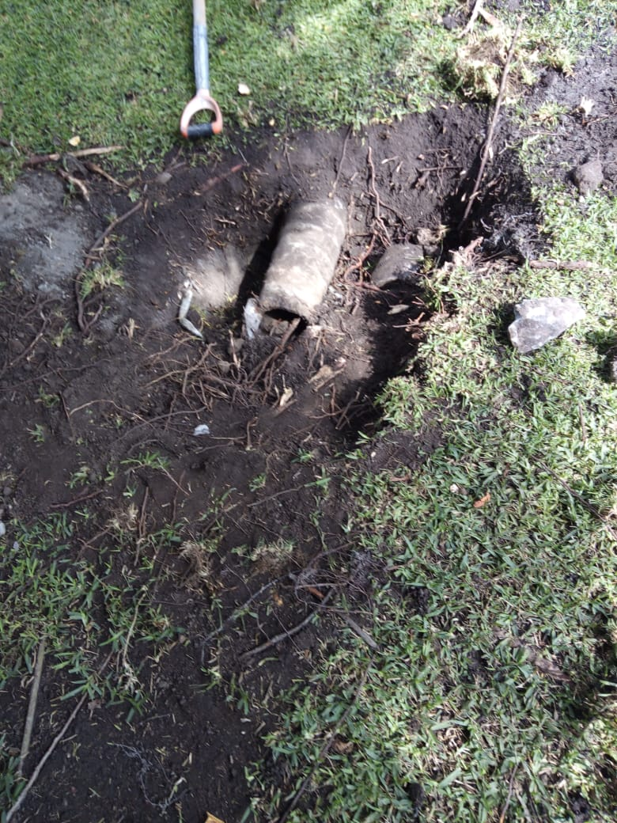

Slide 20
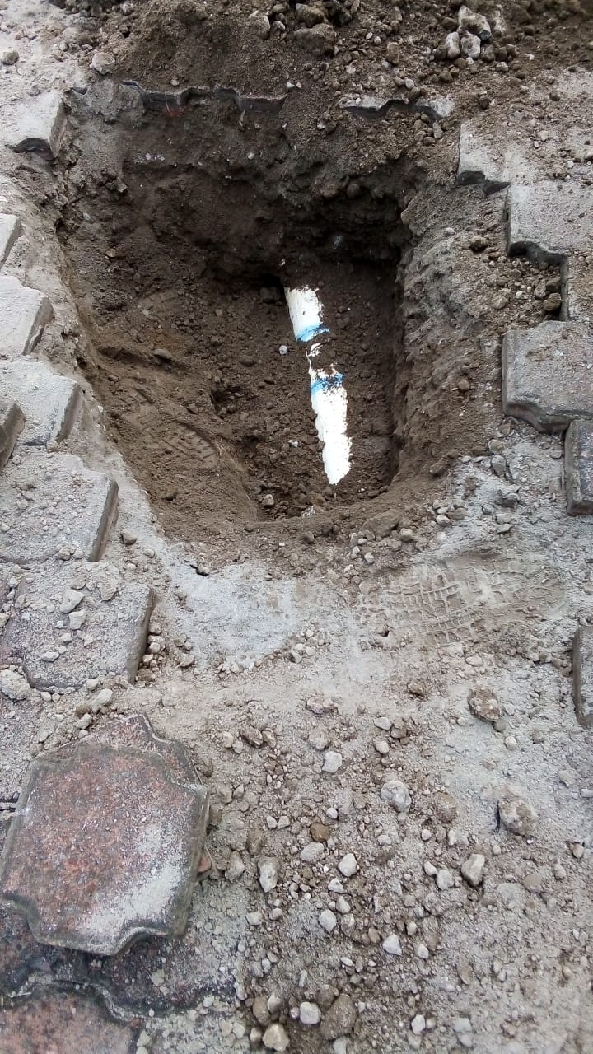
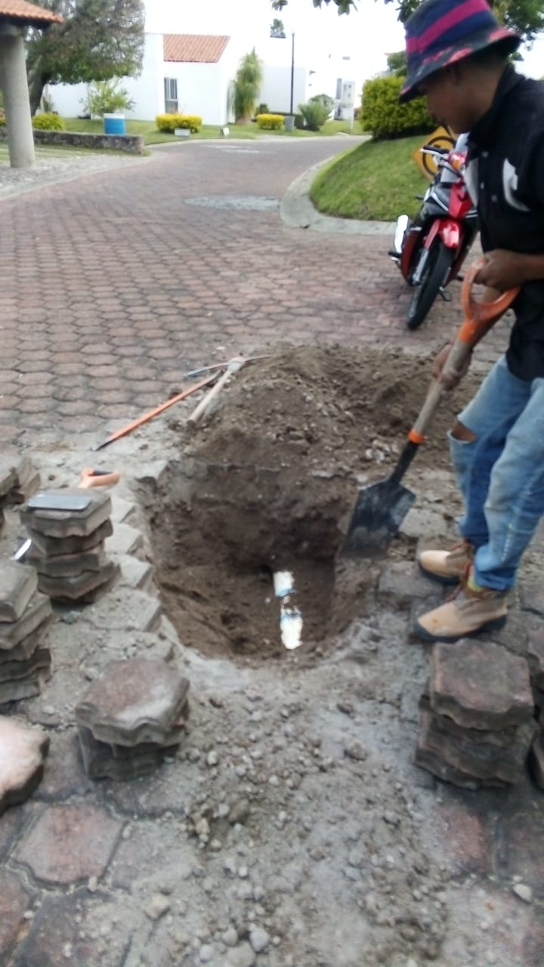

Slide 21
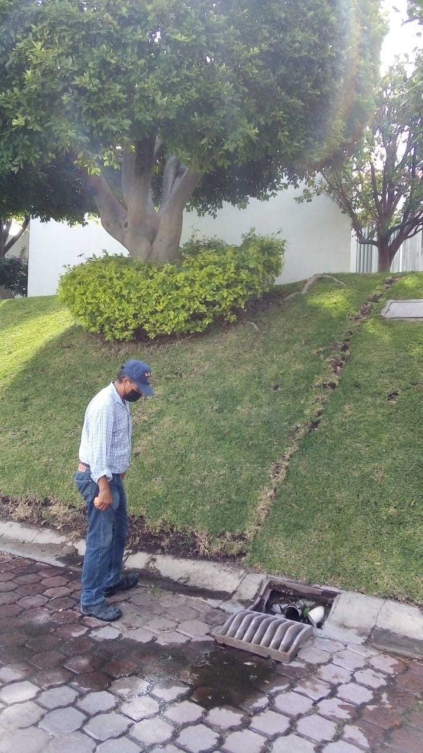
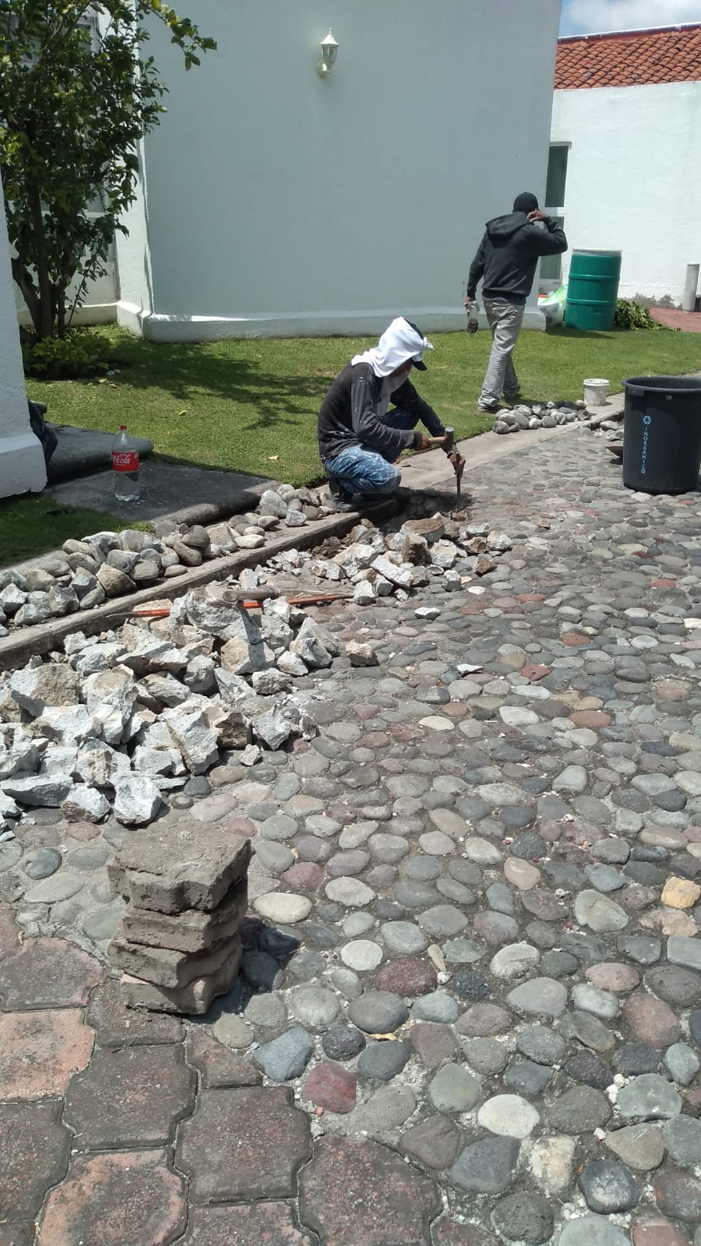

Slide 22
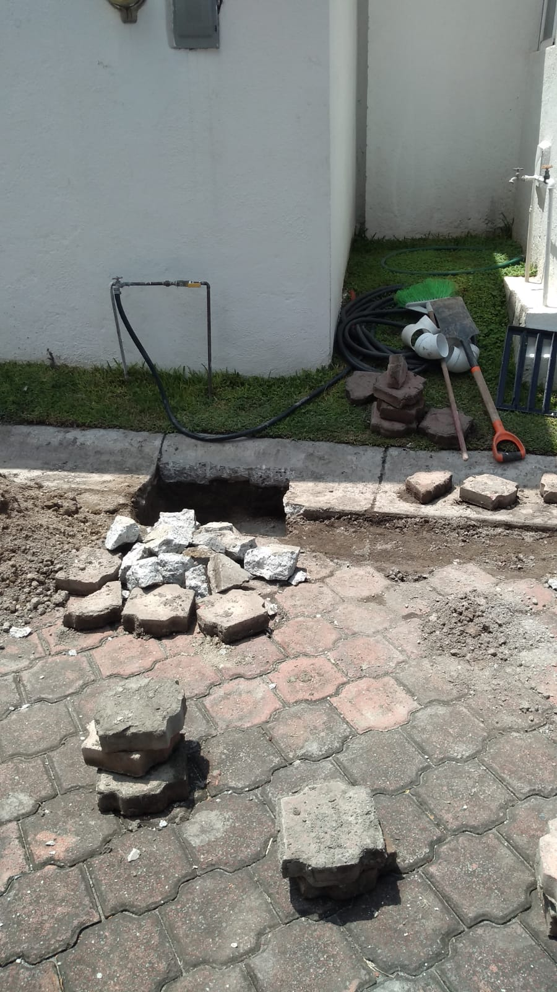
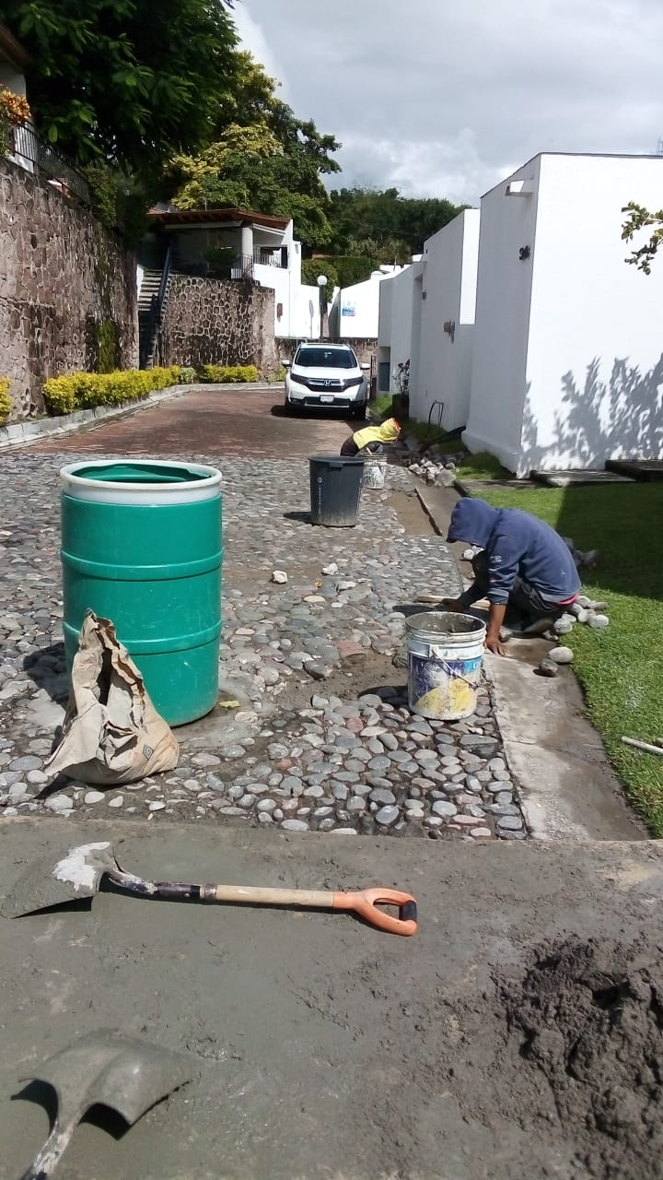

Slide 23
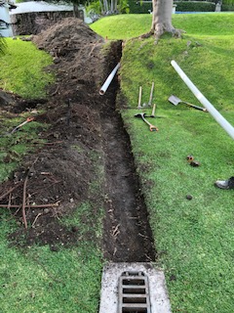
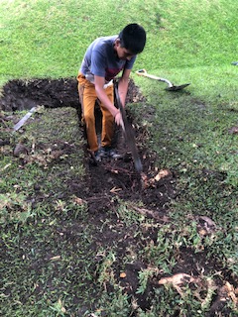

Slide 24
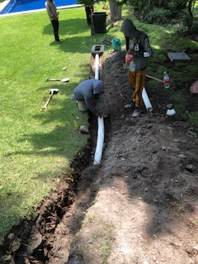
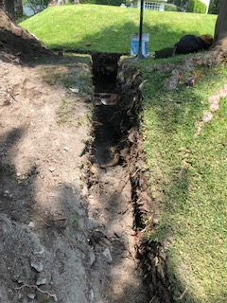

Slide 25
ARREGLO MURETES CONDOMINIO

Slide 26
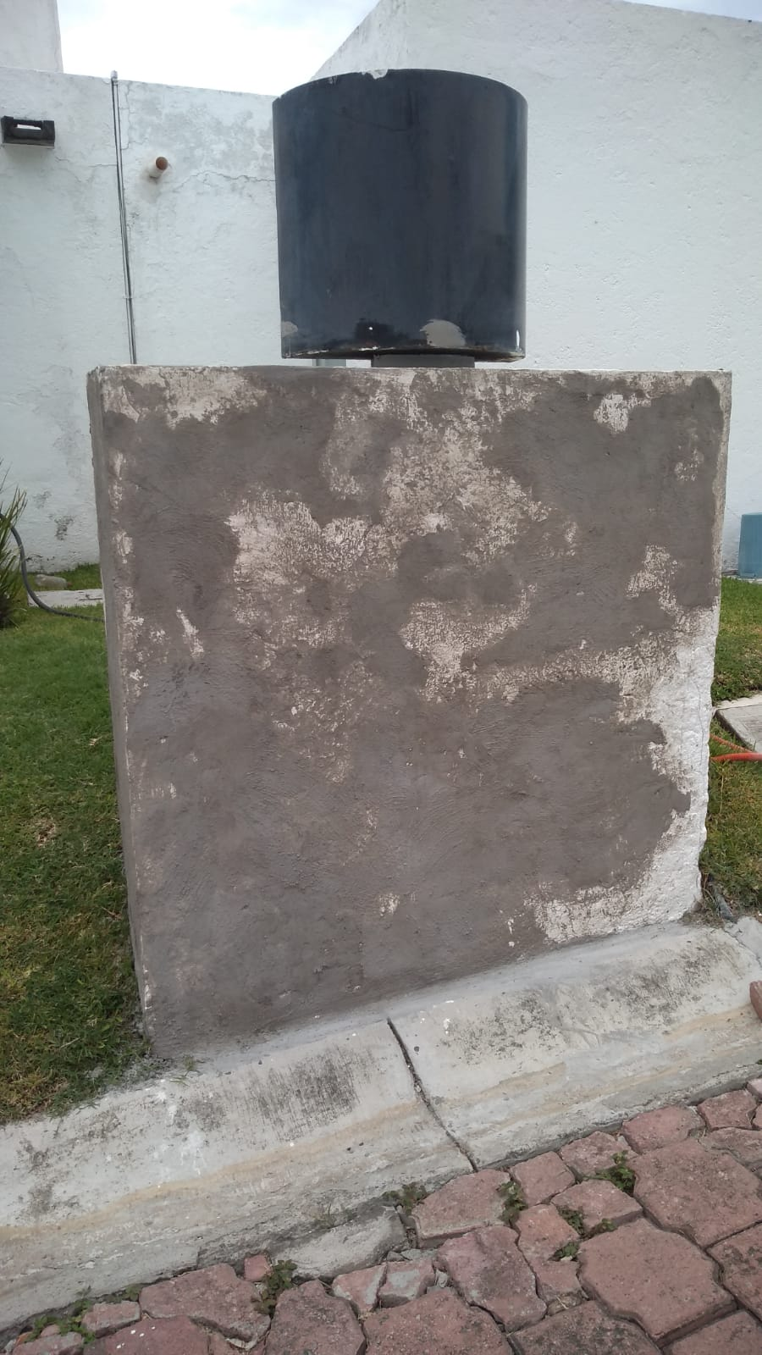
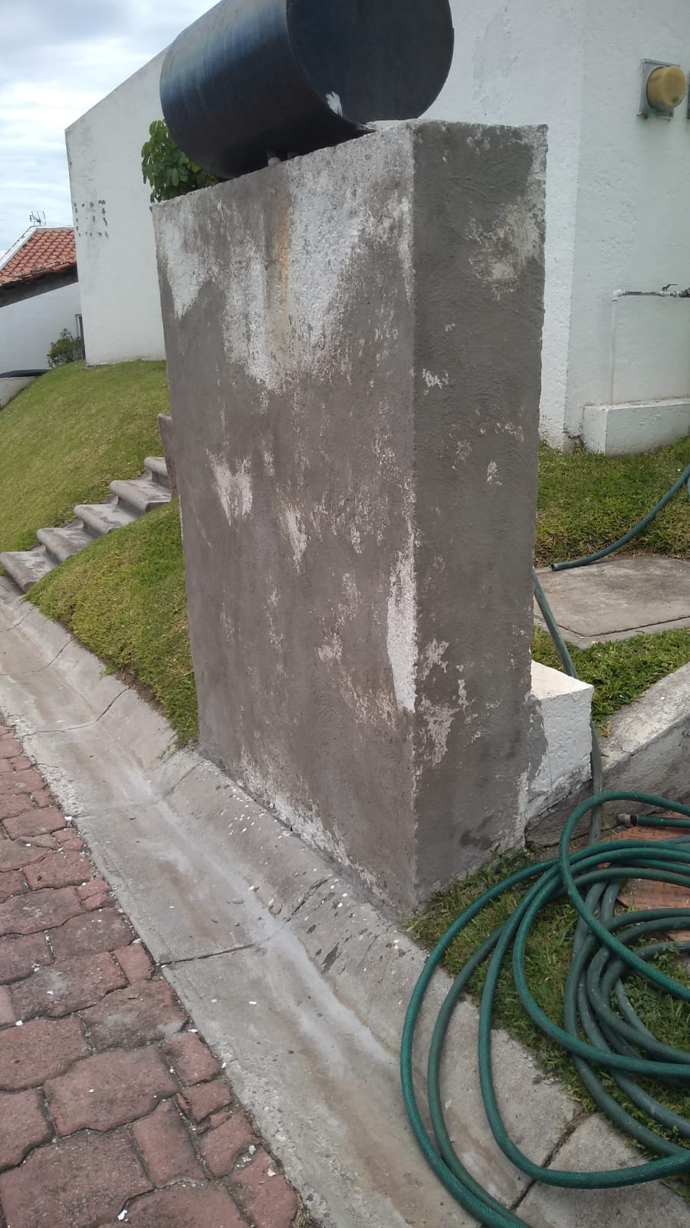

Slide 27
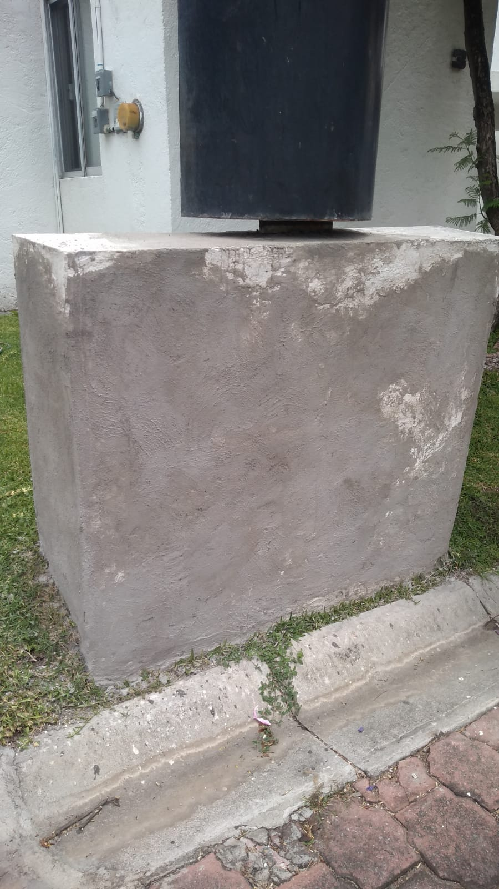
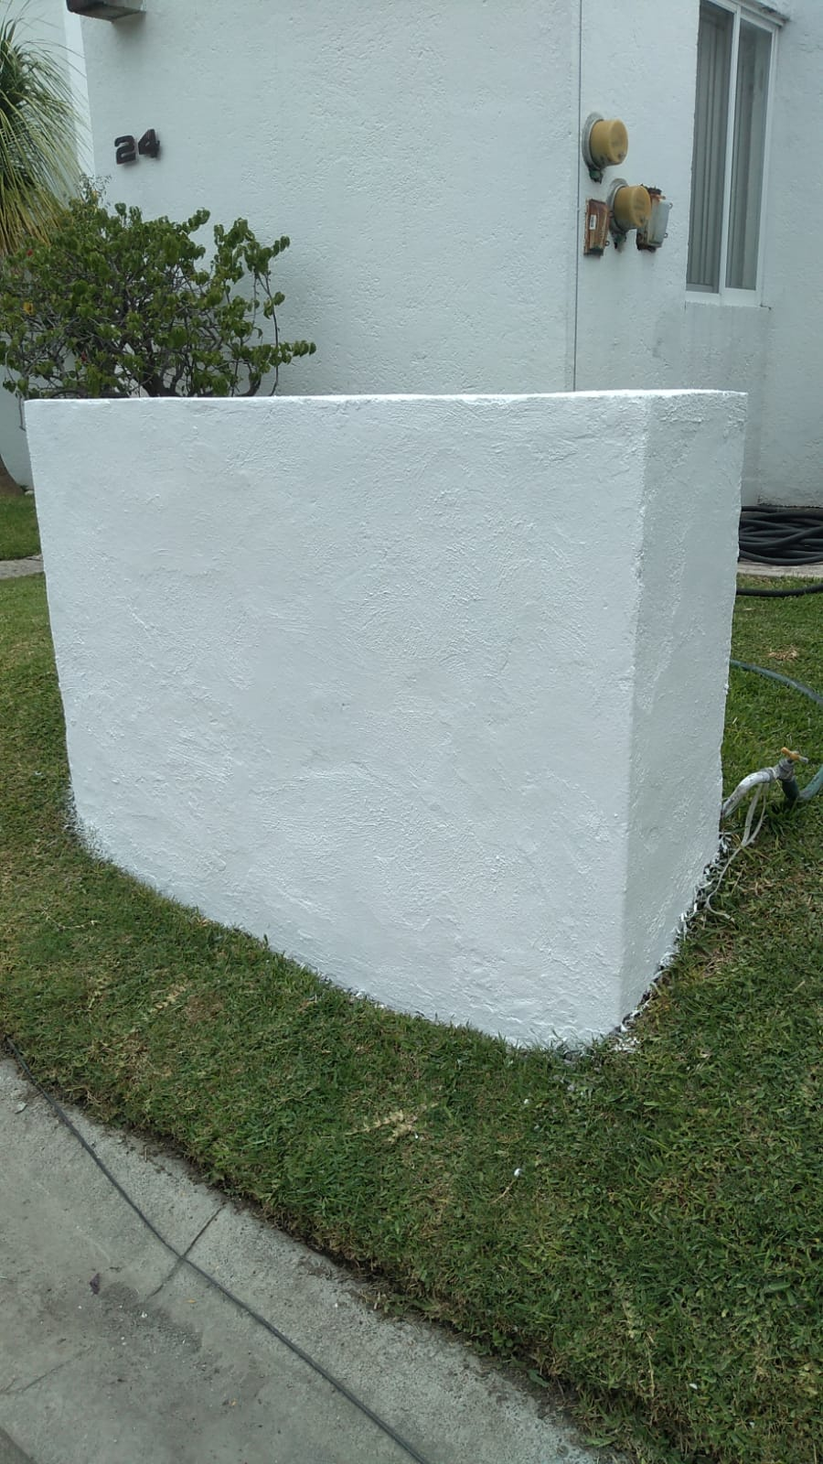

Slide 28
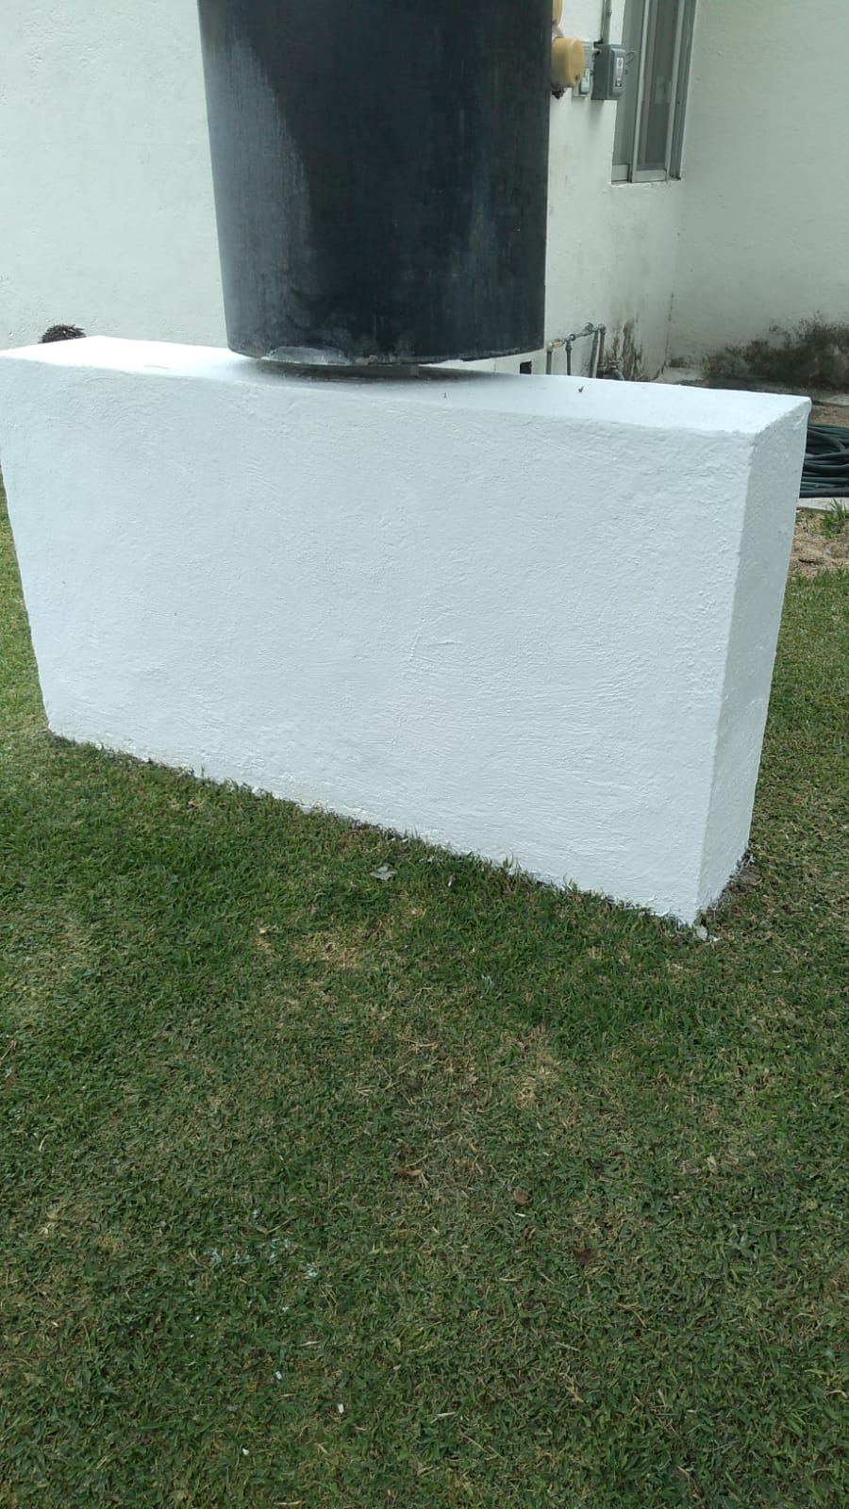
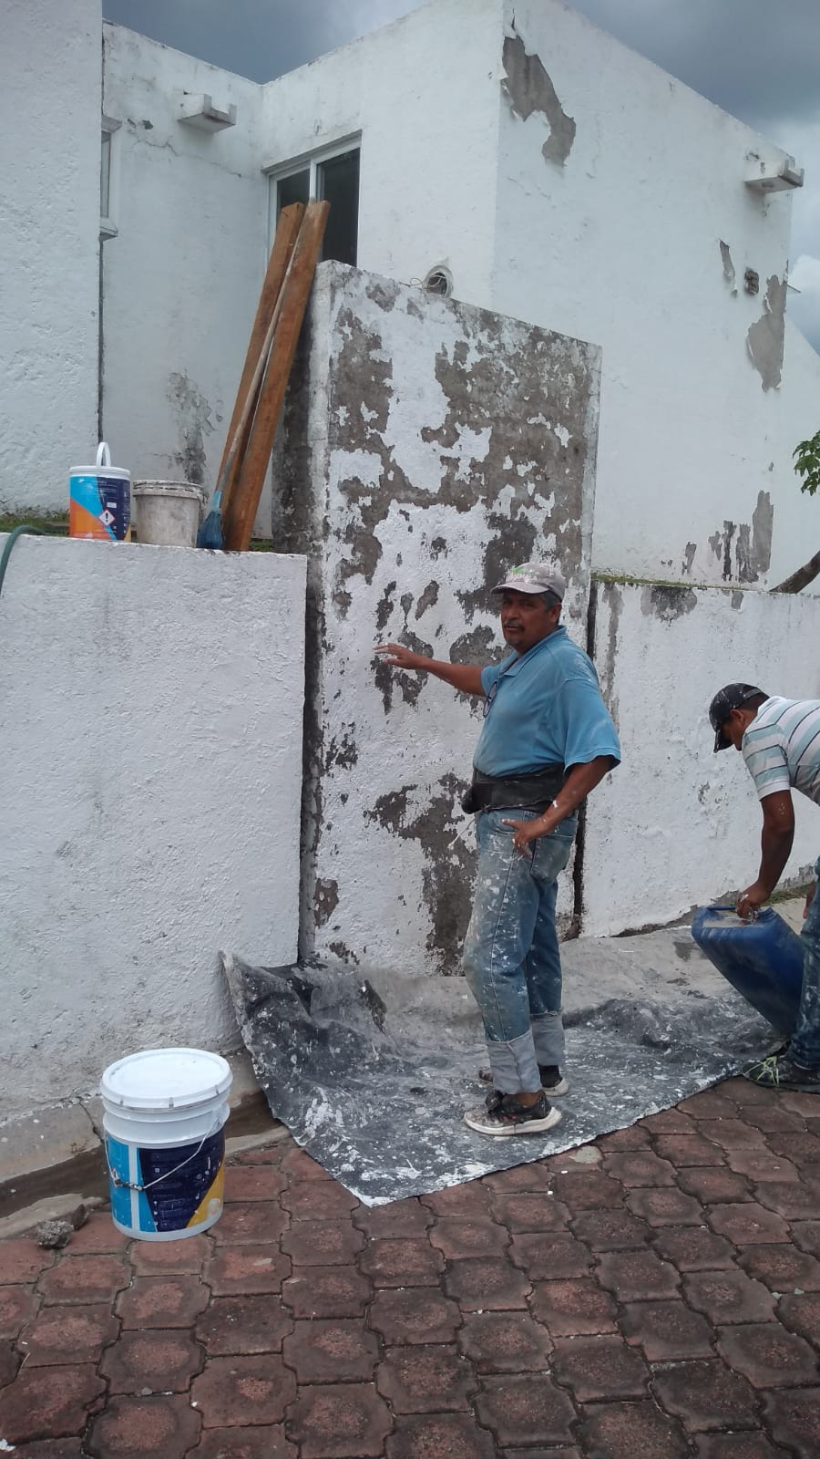

Slide 29
FUMIGACION ANUAL PARA PREVENIR EL DENGUE POR PARTE DE LA SSA

Slide 30
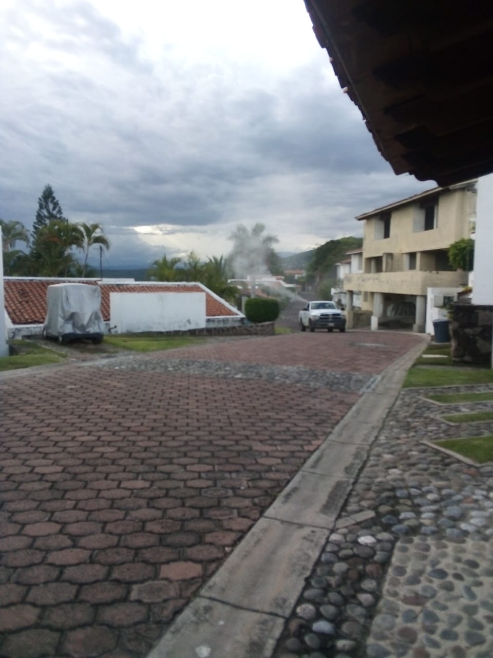
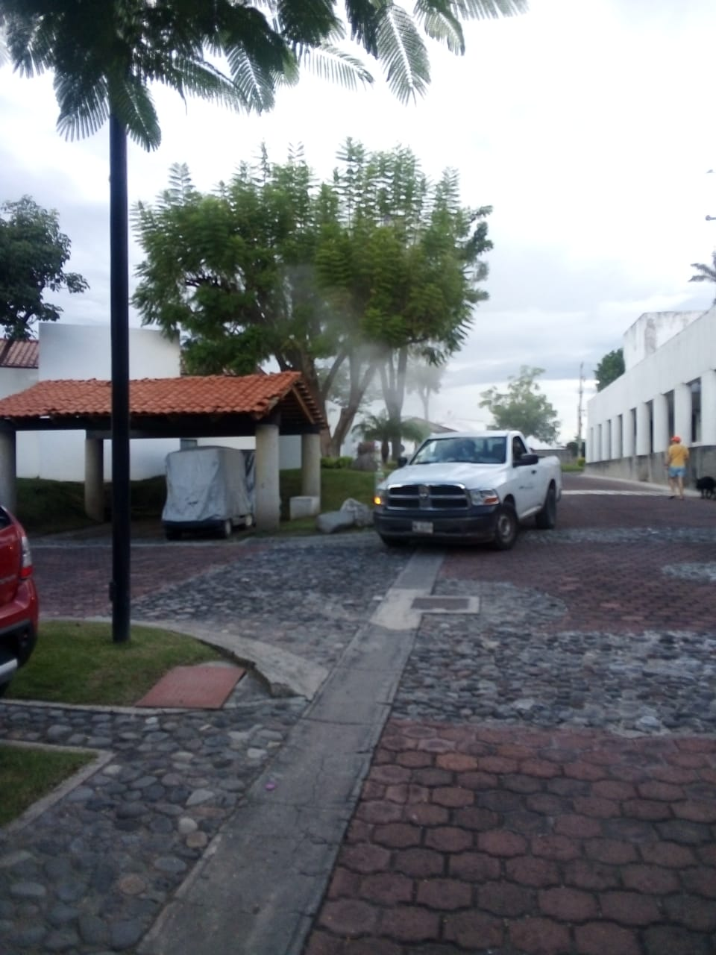

Slide 31
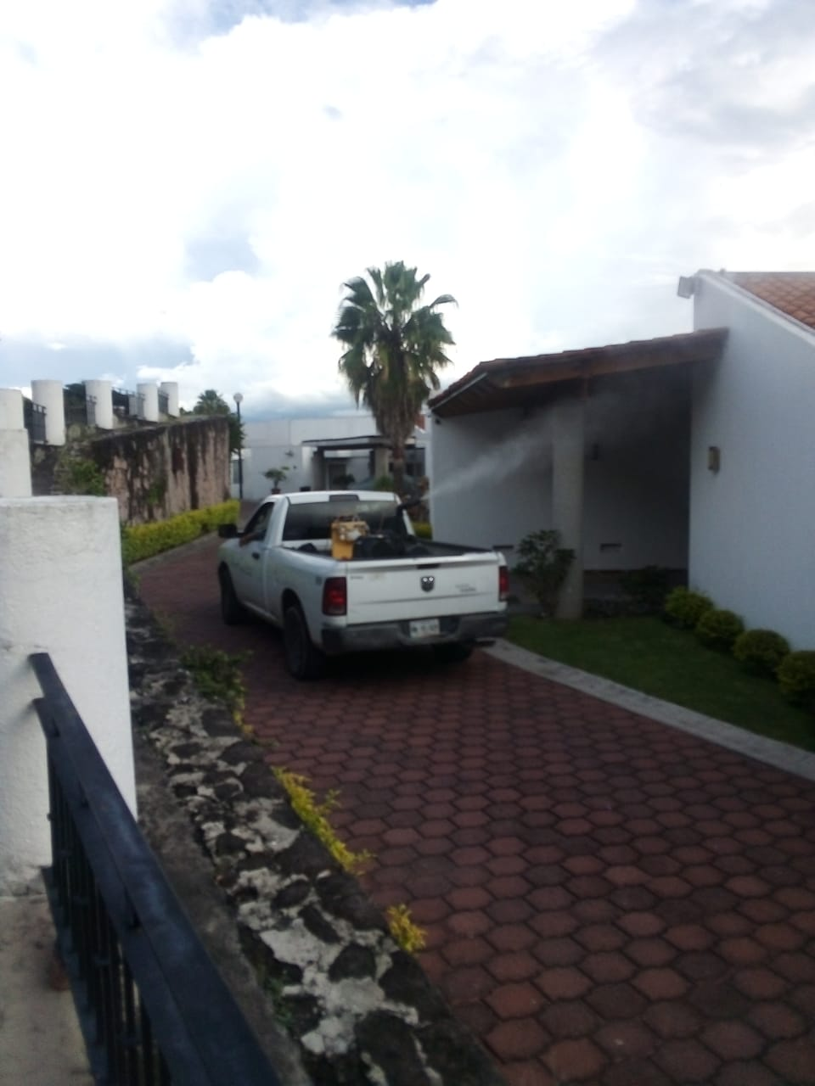
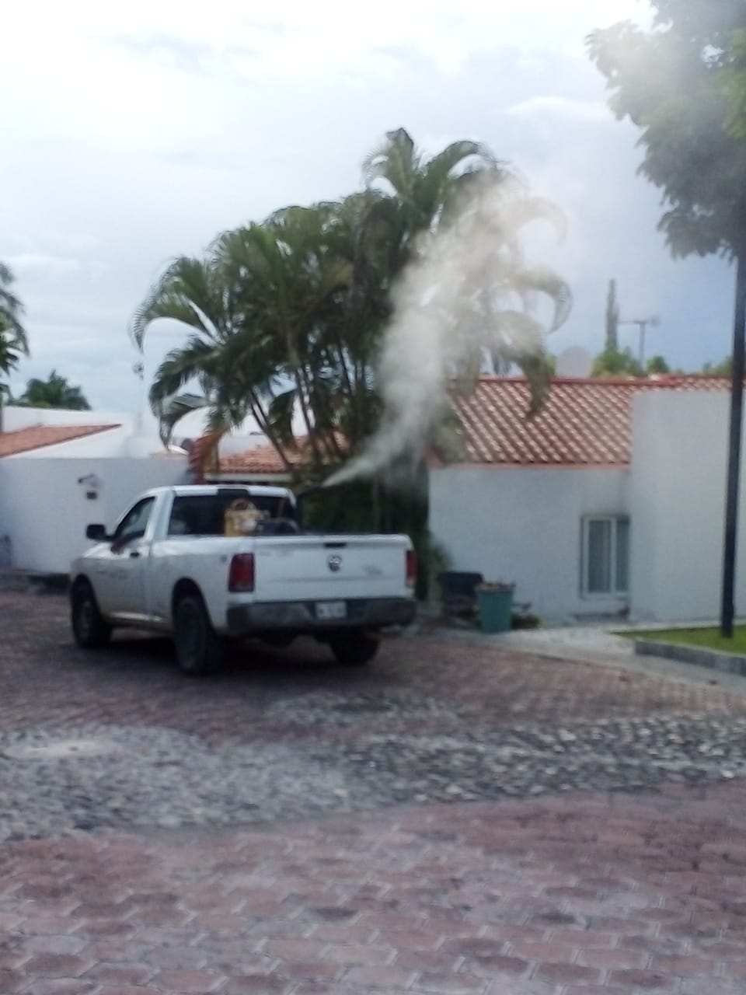

Slide 32
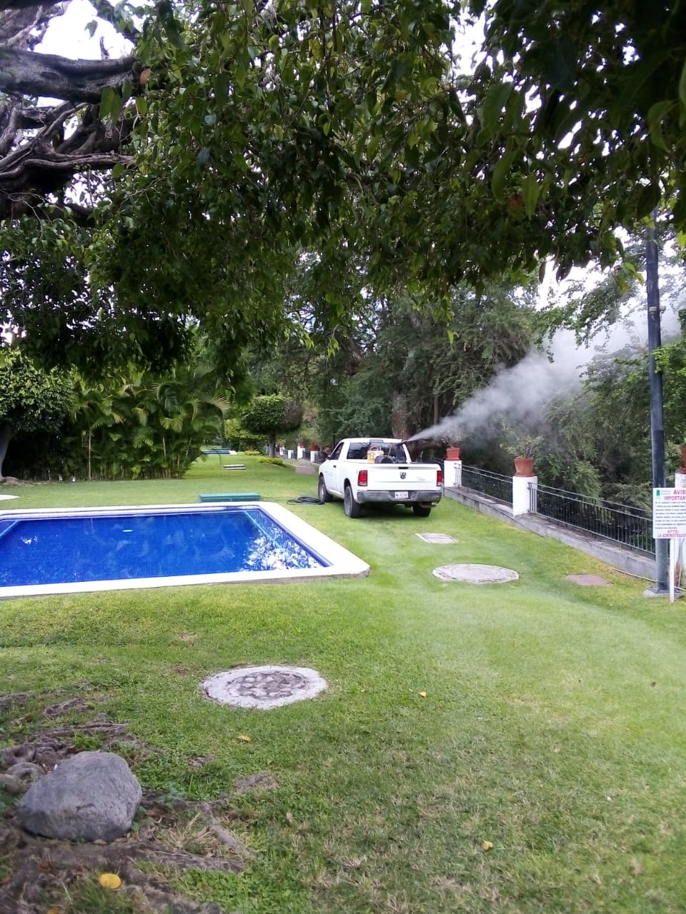
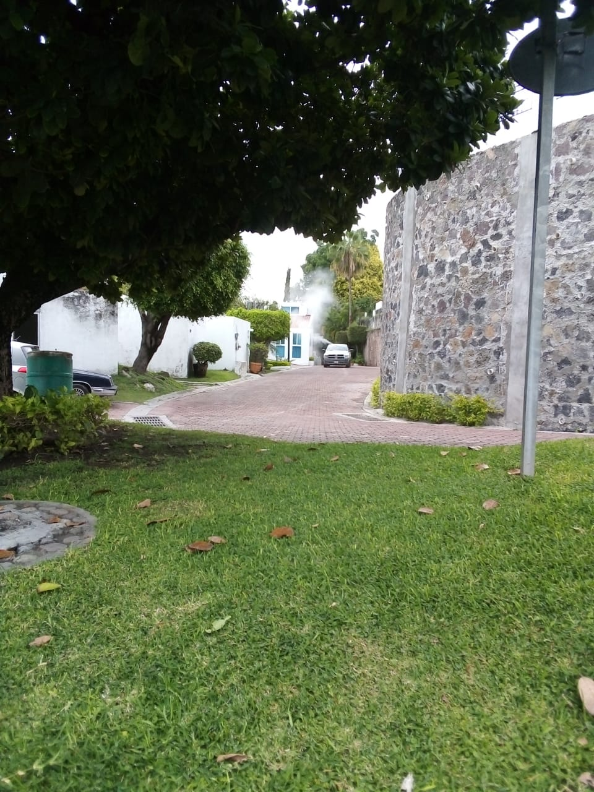

Slide 33
PARA PODER VER LOS VIDEOS FAVOR DE POSICIONARSE EN LA IMAGEN

Slide 34
TRABAJOS DE ARREGLO DE TAPAS DE REGISTROS POR PARTE DE TELMEX

Slide 35
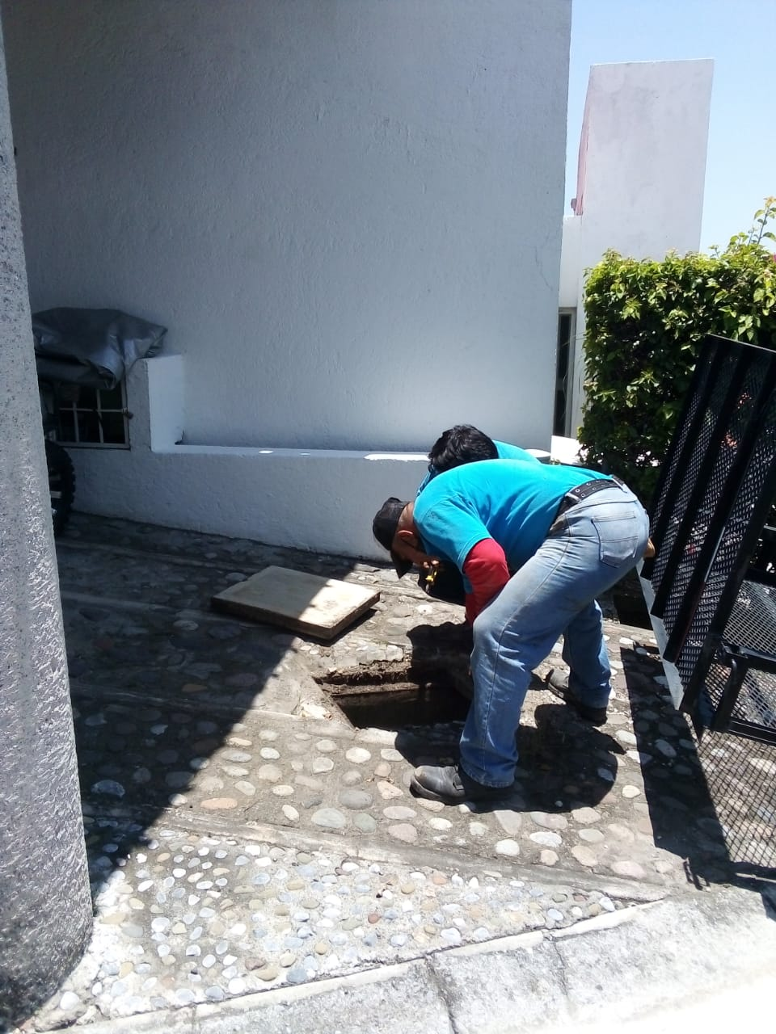

Slide 38
TRABAJOS DE CFE transformador
Cda. de Nogales

Slide 43
TRABAJOS POR PARTE DEL PERSONAL
ESTRAGOS DEL VIENTO MZA 13
ÁRBOL MZA 18
ÁRBOL MZA 12

Slide 52
CURSO PARA EL PERSONAL DE ALBERCAS
USO CORRECTO DE LOS QUIMICOS

Slide 56
TRABAJOS DE MANTENIMIENTO PLANTA TRATADORA

Slide 59
PARA PODER VER LOS VIDEOS FAVOR DE POSICIONARSE EN LA IMAGEN

Slide 61
INGRESOS
TERCER TRIMESTRE 2021
CUOTAS DE CONDÓMINOS | 78
CUOTAS EXTRAORDINARIAS | 2
CUOTAS EXTRAORDINARIAS 2012 | *
CUOTAS EXTRAORDINARIAS SISMO 19-09-17 | *
SERVICIO AREAS PRIVADAS | 12
CUOTAS ADICIONALES | 4
CUOTAS ADICIONALES DIVERSAS | *
SEGURO AREAS COMUNES | *
MANTENIMIENTO ADICIONAL | 4
PRODUCTOS FINANCIEROS | 0
DESCUENTOS POR PRONTO PAGO | - 22
*EN LOS RUBROS COLOR NEGRO EXISTE APORTACION PERO NO SE ANEXO PARA LA REPRESENTACION GRAFICA, PARA ACLARACIONES VEASE EL REPORTE DEL BALANCE DE ACTIVIDADES.

Slide 63
GASTOS
TERCER TRIMESTRE 2021
GASTOS DE ADMINISTRACIÓN | 13
GASTOS DE JARDINERÍA | 27
GASTOS DE VIGILANCIA | 18
GASTOS DE MANTENIMIENTO DE ALBERCAS | 13
GASTOS GENERALES | 8
GASTOS AREA COMUN | 2
SEGURO DE AREAS COMUNES | 2
SEGURO DE CASAS | 2
OTROS GASTOS EXTRAORDINARIOS | 8
CANCELACION DE CFDI INGRESOS POR DEMANDAS EJE | -
GASTOS SISMO 19-09-2017 | -
GASTOS COVID-19 | 0

Slide 65
BALANCE GENERAL
AL 30 DE SEPTIEMBRE DEL 2021
EN PORCENTAJES

